Slide 2
«Просто узнай, что внутри»
КАМПАНИЯ ПО ПРИГЛАШЕНИЮ
Каталоги №2-3 (с 24 января по 6 марта 2021 года включительно)

Slide 3
Думаешь, в праздники нужно тратиться, бизнес – дело непростое, а качественная косметика всегда стоит внушительную сумму?
У нас новости для тебя!
Этой весной в Oriflame ты узнаешь о наших продуктах и возможностях, получишь гарантированные подарки для себя и близких.
Праздники без трат, бизнес с новыми возможностями, и качество – бесплатно. Приходи в Oriflame и узнай, что внутри.
Будет интересно!

Slide 4
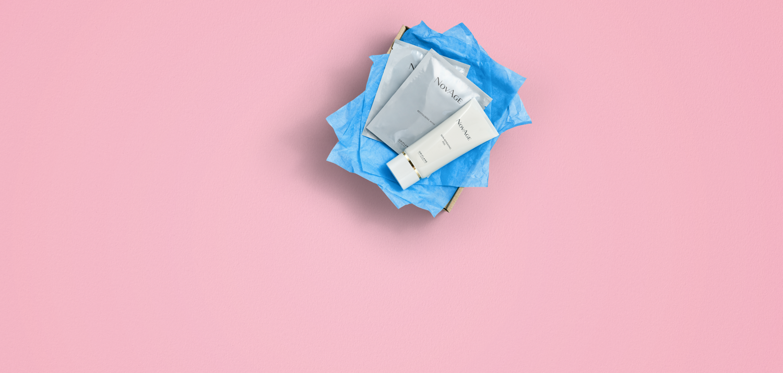
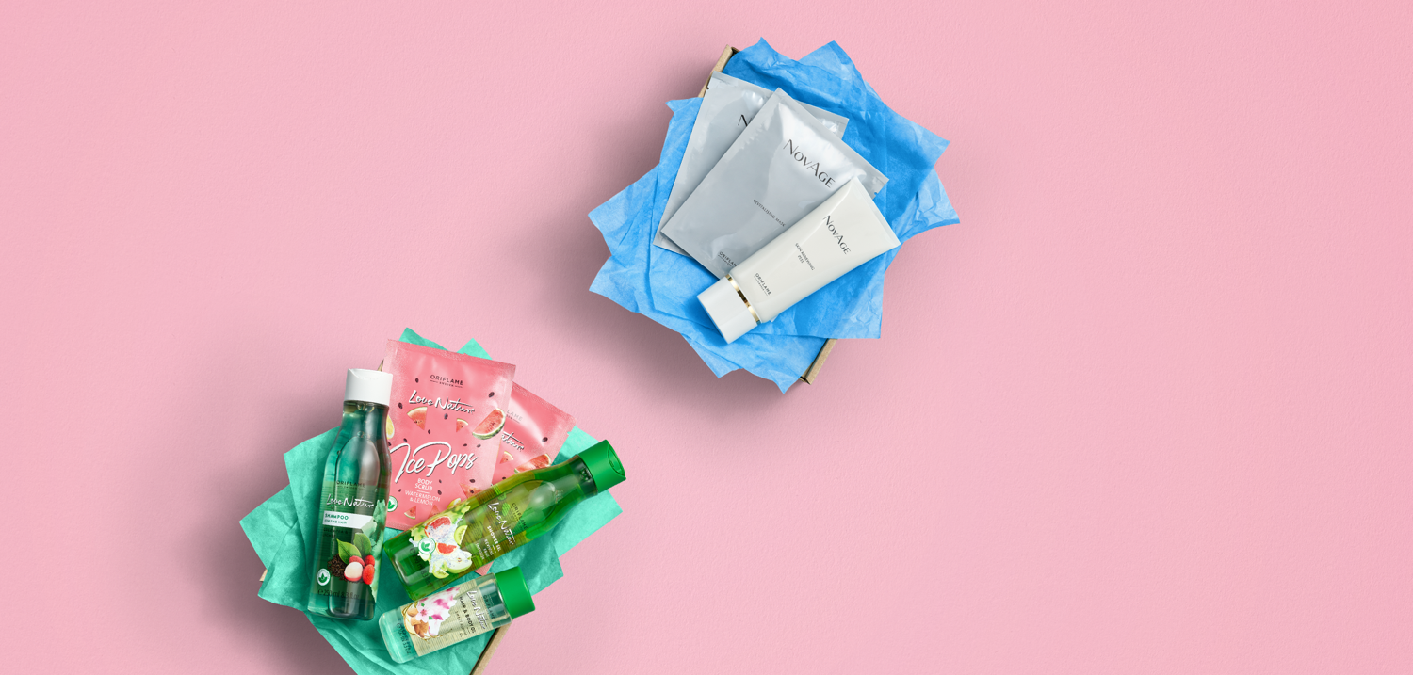
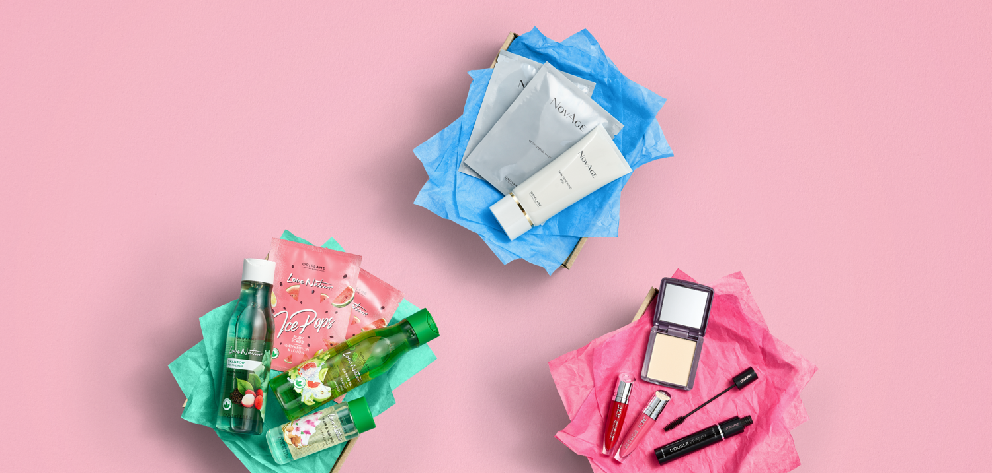
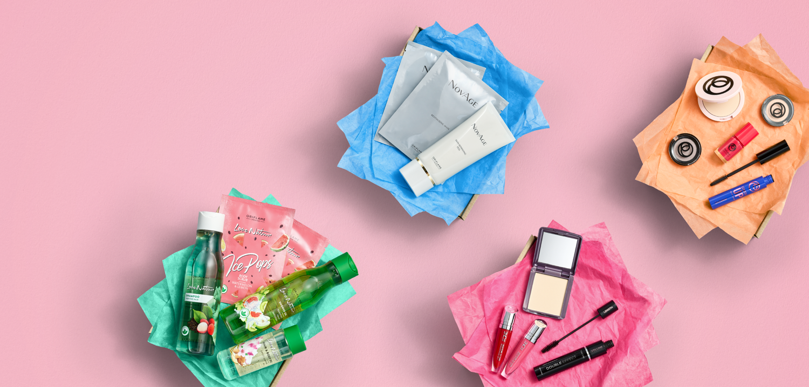
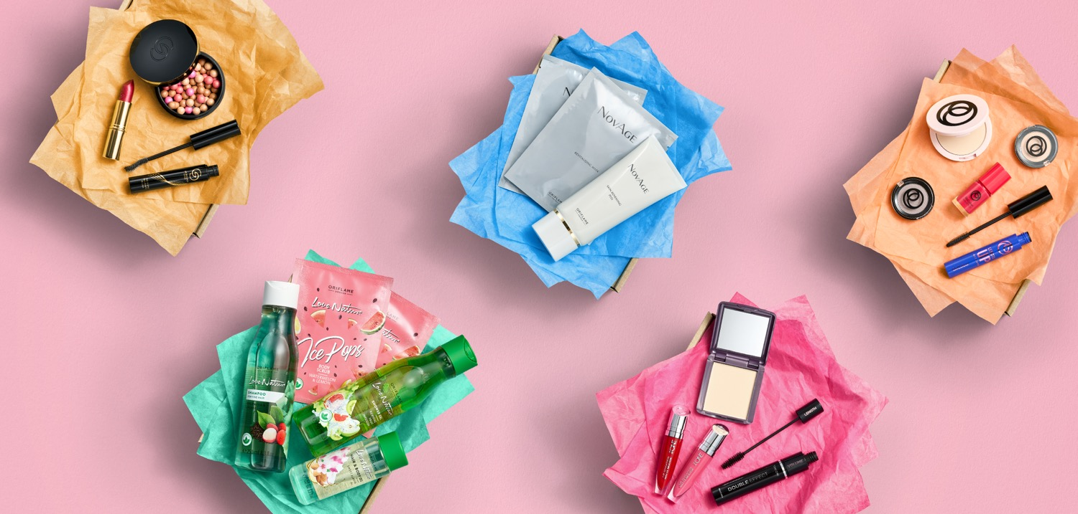
Хочешь получить все эти
подарки?

Slide 5
Условия для Приглашающих Спонсоров
+
50
50 ББ
Оформи единовременный заказ на 50 ББ
и более в каждом каталоге кампании
Приглашай новых Партнёров бренда Oriflame, которые сделают и оплатят единовременный заказ на 50 ББ
Получи гарантированный подарок
за 2-х новых Партнёра бренда

Slide 6
Приглашай друзей и получай наборы в подарок!

Slide 7
Oriflame.
Внутри – тренды!
В каталоге – 88,75 BYN
Компактная пудра The ONE Matte Velvet – Фарфоровый
Жидкая губная помада-мусс The ONE Lip Sensation -
Темно-розовый
Жидкая губная помада-мусс
The ONE Lip Sensation – Бордовый
Тушь для ресниц THE ONE Double Effect – Черный

Slide 8
Oriflame.
Внутри – настроение!
В каталоге – 56,80 BYN
Удлиняющая тушь для ресниц OnColour – Черный
Компактная пудра OnColour – Фарфоровый
Тени для век OnColour - Мерцающий Беж
Тени для век OnColour - Серебристый Тауп
Лак для ногтей OnColour Flirty - Роза

Slide 9
Oriflame.
Внутри – открытия!
В каталоге – 50,70 BYN
Восстанавливающая тканевая маска для лица NovAge (2шт)
Обновляющий пилинг для лица NovAge

Slide 10
Oriflame.
Внутри – любовь!
В каталоге – 48,20 BYN
Шампунь для придания объёма волосам с зелёным чаем и личи
Гель для душа с грейпфрутом, яблоком и киви
Миндальное масло для тела и волос
Скраб для тела с арбузом и лимоном

Slide 11
Oriflame.
Внутри – классика!
В каталоге – 102,20 BYN
Румяна-бронзер в шариках
«Естественное Сияние»
Матовая губная помада металлик
«Икона стиля» - Рубиновое Мерцание
Объёмная подкручивающая тушь - Чёрный

Slide 12
Календарь розыгрышей
Понедельник | Вторник | Среда | Четверг | Пятница | Суббота | Воскресенье
18 | 19 | 20 | 21 | 22 | 23 | 24
25 | 26 | 27 | 28 | 29 | 30 | 31
1 | 2 | 3 | 4 | 5 | 6 | 7
8 | 9 | 10 | 11 | 12 | 13 | 14
15 | 16 | 17 | 18 | 19 | 20 | 21
22 | 23 | 24 | 25 | 26 | 27 | 28
1 | 2 | 3 | 4 | 5 | 6 | 7
8 | 9 | 10 | 11 | 12 | 13 | 14

Slide 13
Условия для новых Партнёров бренда Oriflame
50
+50
21 день
Стань Партнёром бренда Oriflame
в период действия кампании
Сделай один заказ на 50 ББ (~70 BYN)
и получи в подарок Тушь для ресниц THE ONE Double Effect
Продолжай заказывать пока не наберешь суммарно 100 ББ и получи Парфюмерную воду Lost in You
для неё или для него всего за 5,99 BYN!

Slide 14
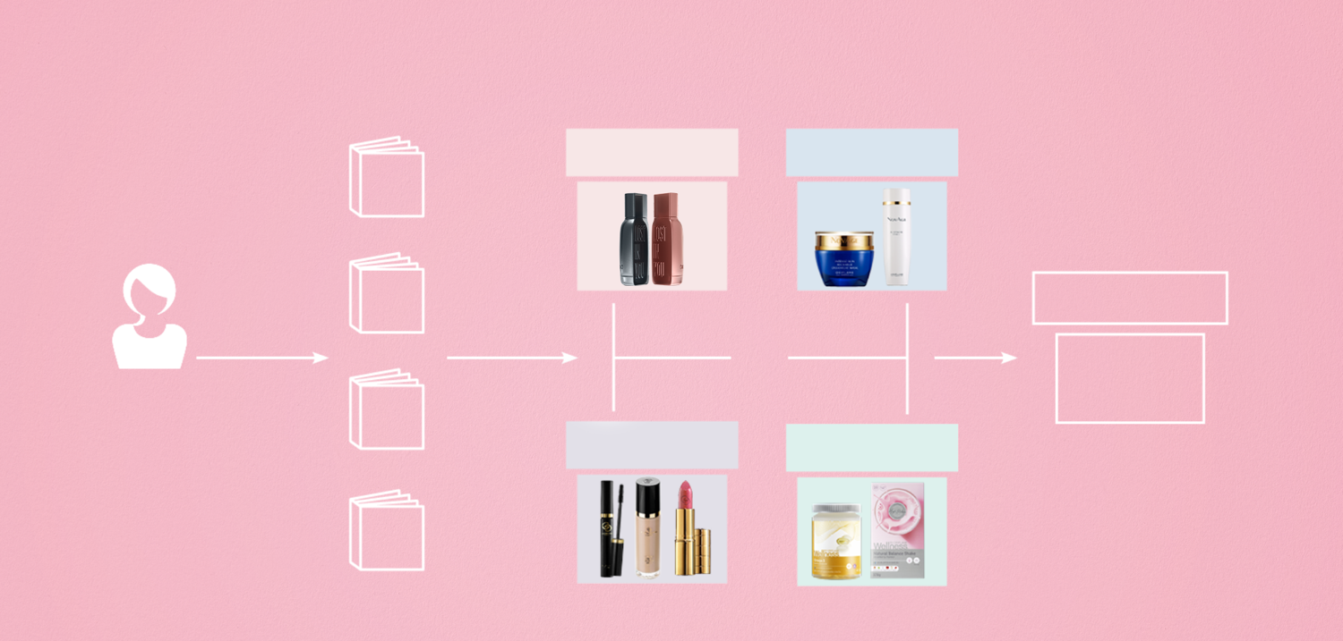
Помоги партнёру пройти Стартовую программу
5,99 BYN
5,99 BYN
№2
Шаг 1
Шаг 3
№3
Все продукты
Размещай
покупай
при участии
в Стартовой программе
23,96 BYN
385 BYN
100 ББ
(личный заказ)
каждый каталог
№4
5,99 BYN
5,99 BYN
Шаг 2
Шаг 4
№5

Slide 15
Узнай больше

Slide 16
Подарки для новых Партнёров бренда

Slide 17
Подарки для новых Партнёров бренда

Slide 18
Тушь THE ONE Double Effect
Одна тушь = два эффекта! Выбирай под настроение: удлинение и разделение или потрясающий объём.

Slide 19
Lost in You для неё и для него
Для неё
Пряные, перечно-цитрусовые нотки этого природного афродизиака придают аромату теплоту и свежую яркость.Высокая концентрация аромата
Тип аромата: Цветочный, древесный, мускусный Ноты: имбирь, пион, бобы тонка
Для него
Тёплые, тонкие, гурманские нотки бобов тонка придают аромату восхитительную
глубину и притягательность. Высокая концентрация аромата
Тип аромата: Восточный, фужерный Ноты: имбирь, бобы тонка, сандал

Slide 20
Наборы для Приглашающих Спонсоров

Slide 21
Наборы для Приглашающих Спонсоров

Slide 22
Наборы для Приглашающих Спонсоров

Slide 23
Тушь для ресниц THE ONE Double Effect – Черный
Длина: на 60% более длинные ресницы в сравнении с ненакрашенными, плюс доказанное разделение*.
Объём: до 11 раз больше объёма в сравнении с ненакрашенными ресницами*.
Компактная пудра The ONE Matte Velvet – Фарфоровый
Подходит для комбинированной/жирной кожи
Комплекс Anti-Shine контролирует выделение кожного сала и защищает лицо от жирного блеска на целый день
Жидкая губная помада-мусс The ONE Lip Sensation – Темно-розовый, Бордовый
Воздушная легкость мусса
Матовая мягкость покрытия
Яркая глубина оттенков
*По результатам клинических тестов.

Slide 24
Удлиняющая тушь для ресниц OnColour – Черный
Удлинение, подкручивание, разделение
Длинные, черные ресницы благодаря формуле на основе воска
Компактная пудра OnColour – Фарфоровый
Безупречный матовый финиш
Минералы в составе пудры помогают абсорбировать излишки себума
Тени для век OnColour – Мерцающий Беж, Серебристый Тауп
Легко растушевываются, можно регулировать интенсивность
Лак для ногтей OnColour Flirty – Роза
Яркий насыщенный финиш

Slide 25
Восстанавливающая тканевая маска для лица NovAge
Интенсивно увлажняет и мгновенно восстанавливает кожу
Содержит гиалуроновую кислоту, витамины С и Е и ниацинамид
Обновляющий пилинг для лица NovAge
Мягко, но эффективно отшелушивает кожу
Улучшает текстуру, разглаживает морщинки и придает молодой, сияющий вид
Содержит альфа- и бета-гидроксикислоты (АНА и ВНА), а также энзимы граната

Slide 26
Шампунь для придания объёма волосам с зелёным чаем и личи
Для тонких волос
Формула с антиоксидантами и витаминами
Гель для душа с грейпфрутом, яблоком и киви
Содержит натуральные экстракты фруктов
Протестирован под дерматологическим контролем
Биоразлагаемая формула
Миндальное масло для тела и волос
Мультифункциональное средство
Можно использовать после душа или во время расслабляющего массажа
Скраб для тела с арбузом и лимоном
Освежающая текстура желе
Питает и обновляет кожу

Slide 27
Румяна-бронзер в шариках «Естественное Сияние»
Минералы с сияющими частицами
Нежная текстура и комфортное нанесение
•
Матовая губная помада металлик «Икона стиля» – Рубиновое Мерцание
Мерцающие микрочастицы и перламутровый пигмент создают эффект
«металлик»
Кремовая текстура и насыщенный матовый оттенок
Омолаживающее аргановое масло увлажняет кожу губ
•
Объёмная подкручивающая тушь - Чёрный
В 5 раз более объёмные ресницы*;
На 84% более чувственный изгиб*;
Уникальная щёточка Fortemente в форме волны, которая приподнимает ресницы на 8°**;
** По сравнению с ненакрашенными ресницами. Доказано клинически. * По результатам потребительского тестирования.

Slide 28
Oriflame. Просто узнай, что внутри и оставайся с нами!

